Slide 1
Matrix Factorization Techniques for Recommender Systems

Slide 2
Introduction
고객이 접하는 상품의 선택지가 크게 증가하면서, Amazon과 Netflix 등의 기업은 최적의 추천을 해주는 것이 주요 목표가 되었다.
특히 영화, 음악 등을 서비스하는 넷플릭스는 고객들이 평가한 만족도를 방대한 데이터로서 가지고 있다.
이 데이터를 이용해 추천 시스템을 짤 수 있을 것이다.

Slide 3
Recommender System Strategies
추천 시스템은 크게 content filtering, collaborative filtering으로 나뉜다.
Content filtering이란 유저와 아이템에 대해 프로필을 만들어 두고, 이를 기반으로 추천하는 방식이다. 예를 들어 유저의 성별, 나이 등의 정보나 영화의 장르 등을 저장할 수 있다.
Collaborative filtering은 각 유저나 아이템의 정보가 아닌, 유저가 선택한 아이템에 대한 기록을 통해 추천한다. Content filtering에 비해 정밀하고, 모호한 특성도 더 잘 찾지만, 초기 시작이 더 힘든 한계를 가진다.

Slide 4
Collaborative filtering
Collaborative filtering은 또다시 두 분야로 나뉜다.
Neighborhood method는 서로 비슷한 유저, 혹은 아이템을 찾는 방식이다. 예를 들어 유저 A, B가 모두 영화 X, Y, Z를 좋아한다면, A는 B가 좋아하는 영화 W도 마찬가지로 좋아할 확률이 높기에 이를 추천해줄 수 있다.
Latent factor model은 유저와 아이템을 동시에 파악하는 방식으로, 최근 각광받고 있다. 특히 matrix factorization을 통한 모델이 큰 성과를 내고 있다.

Slide 5
Matrix Factorization
Matrix factorization은 각 유저와 아이템에 대해 특성 벡터를 만들고, 유사한 특성 벡터를 가진 유저와 아이템을 이어준다.
데이터는 explicit data와 implicit data로 나뉜다. Explicit data는 흔히 평점으로 대표되는, 유저가 자신의 선호도를 직접 표시한 데이터이고, implicit data는 상품 이용 기록, 조회 기록 등 간접적으로 관심을 표한 상품에 대한 데이터이다.
Matrix factorization에서는 explicit data를 사용한다.

Slide 6
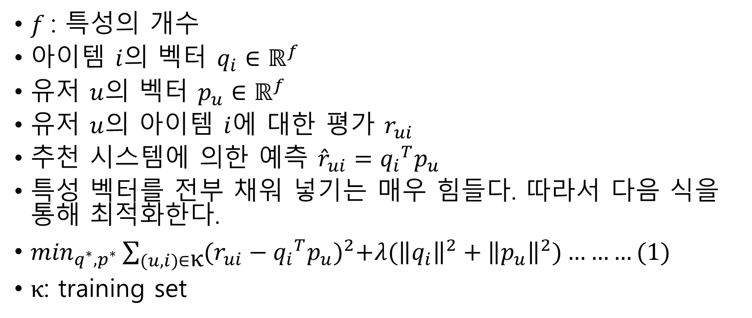
Matrix Factorization
$f$: 특성의 개수
아이템 $i$의 벡터 $q_{i}∈ℝ^{f}$
유저 $u$의 벡터 $p_{u}∈ℝ^{f}$
유저 $u$의 아이템 $i$에 대한 평가 $r_{ui}$
추천 시스템에 의한 예측 ${\hat{r}}_{ui}={q_{i}}^{T}p_{u}$
특성 벡터를 전부 채워 넣기는 매우 힘들다. 따라서 다음 식을 통해 최적화한다.
$\min_{q^{∗},p^{∗}}\sum_{(u,i)∈\text{κ}}{{(r_{ui}−{q_{i}}^{T}p_{u})}^{2}+λ({\left\|q_{i}\right\|}^{2}+{\left\|p_{u}\right\|}^{2})}………(1)$
$\text{κ}$: training set

Slide 7
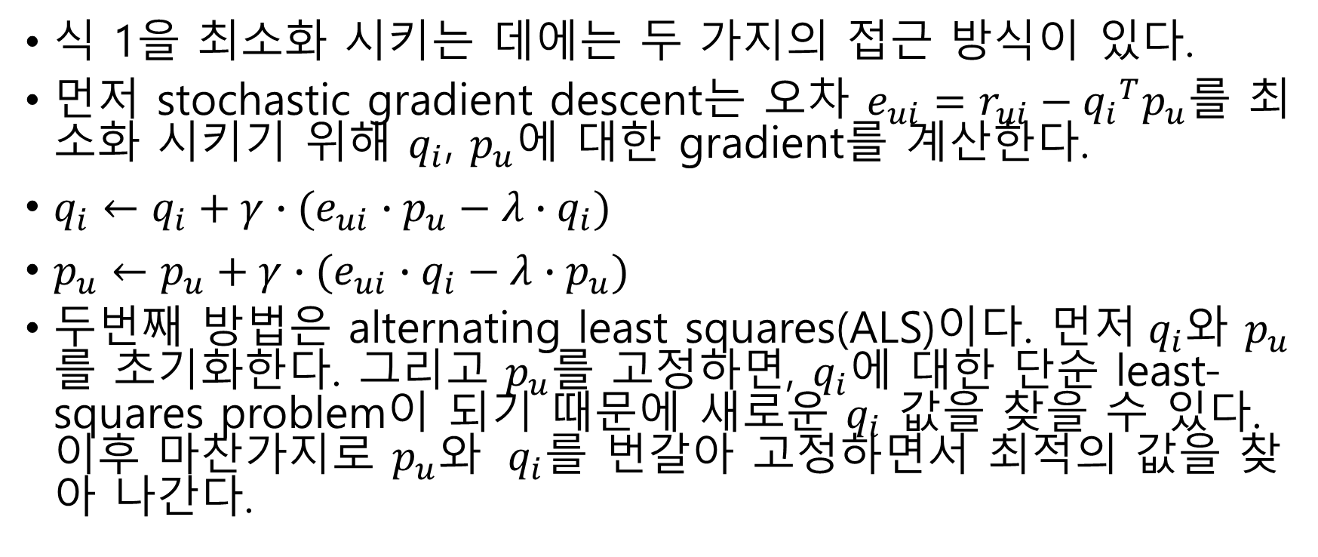
Learning Algorithm
식 1을 최소화 시키는 데에는 두 가지의 접근 방식이 있다.
먼저 stochastic gradient descent는 오차 $e_{ui}=r_{ui}−{q_{i}}^{T}p_{u}$를 최소화 시키기 위해 $q_{i}$, $p_{u}에$ 대한 gradient를 계산한다.
$q_{i}←q_{i}+γ∙(e_{ui}∙p_{u}−λ∙q_{i})$
$p_{u}←p_{u}+γ∙(e_{ui}∙q_{i}−λ∙p_{u})$
두번째 방법은 alternating least squares(ALS)이다. $먼저 q_{i}$와 $p_{u}$를 초기화한다. 그리고 $p_{u}$를 고정하면, $q_{i}$에 대한 단순 least-squares problem이 되기 때문에 새로운 $q_{i}$ 값을 찾을 수 있다. 이후 마찬가지로 $p_{u}$와 ${ q}_{i}를$ 번갈아 고정하면서 최적의 값을 찾아 나간다.

Slide 8
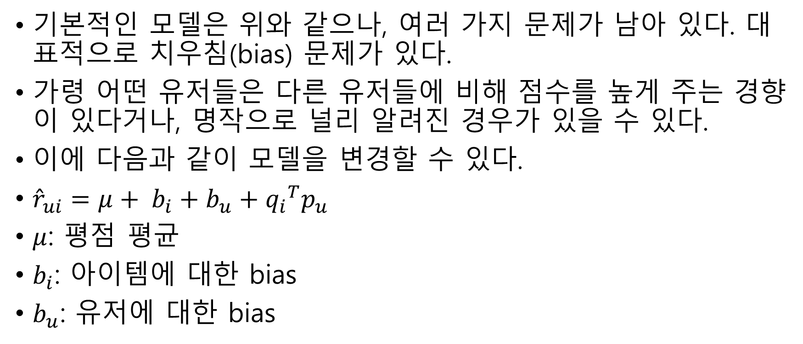
Adding Bias
기본적인 모델은 위와 같으나, 여러 가지 문제가 남아 있다. 대표적으로 치우침(bias) 문제가 있다.
가령 어떤 유저들은 다른 유저들에 비해 점수를 높게 주는 경향이 있다거나, 명작으로 널리 알려진 경우가 있을 수 있다.
이에 다음과 같이 모델을 변경할 수 있다.
${\hat{r}}_{ui}=μ+ b_{i}+b_{u}+{q_{i}}^{T}p_{u}$
$μ$: 평점 평균
$b_{i}$: 아이템에 대한 bias
$b_{u}$: 유저에 대한 bias

Slide 9

Temporal Dynamics
유저의 취향, 영화의 평판 등은 시간에 따라 바뀌는 것들이다. 그러므로 다음과 같은 꼴로 정의할 수 있다.
${\hat{r}}_{ui}(t)=μ+ b_{i}(t)+b_{u}(t)+{q_{i}}^{T}p_{u}$(t)

Slide 10

Inputs with Varying Confidence Levels
모든 평점, 행위 등이 동등한 가치를 지니는 것은 아니다. 우연히 클릭하게 될 수도 있고, 광고로 인한 일시적 영향이 있을 수도 있다.
따라서 다음과 같이 confidence level을 적용하는 것이 타당하다.
$\min_{q^{∗},p^{∗},b^{∗}}\sum_{(u,i)∈\text{κ}}{{c_{ui}(r_{ui}−μ− b_{i}−b_{u}−{q_{i}}^{T}p_{u})}^{2}+λ({\left\|q_{i}\right\|}^{2}+{\left\|p_{u}\right\|}^{2}+{b_{u}}^{2}+{b_{i}}^{2})}$

